Slide 1
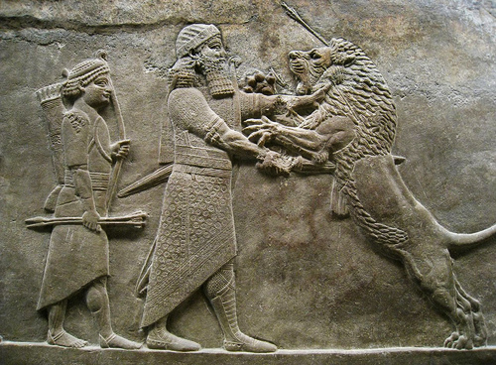
GLI ASSIRI
Un popolo di forti guerrieri

Slide 2
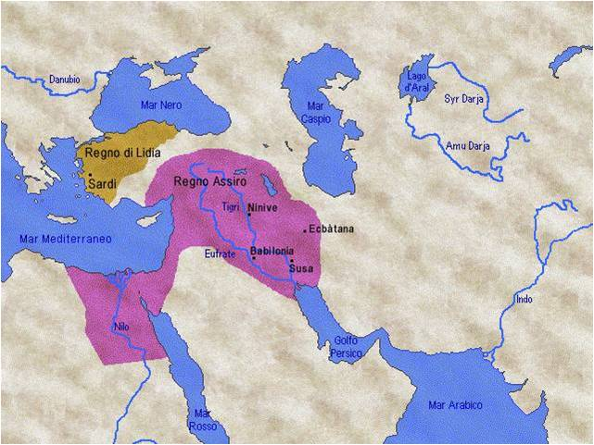
L’invasione
Alla fine del II millennio, dall’Asia Minore, scesero in Mesopotamia nuovi popoli nomadi tra cui quello degli Assiri che si stabilì lungo le rive del fiume Tigri conquistando Babilonia e le altre città della Mesopotamia formando un vasto impero. La zona era priva di difese naturali, per questo la guerra diventò il loro modo di vivere: combattevano per difendersi, ma anche per conquistare.

Slide 3
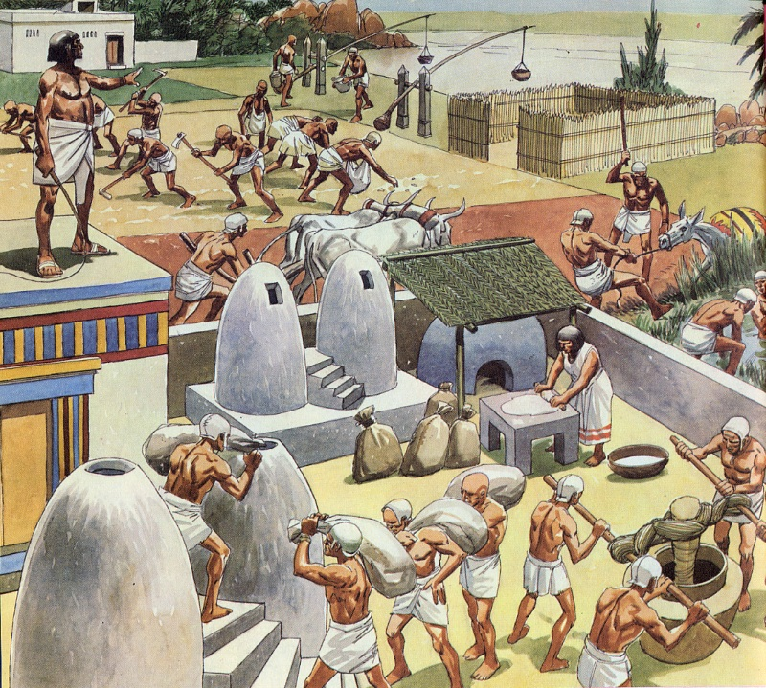
La società
Lo stato assiro era basato su un’aristocrazia guerriera che possedeva la maggior parte delle terre. Il resto della popolazione era suddivisa fra contadini e artigiani che conducevano una vita misera, privi di ogni diritto.

Slide 4
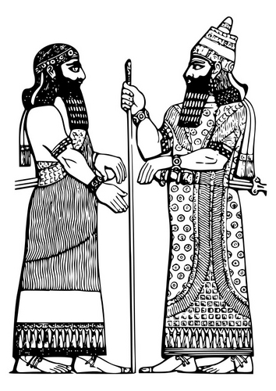
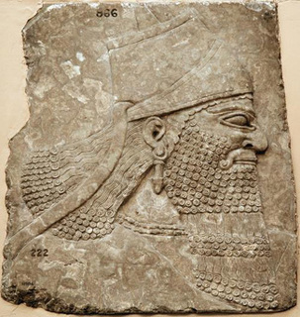
La forma del governo
Assurbanipal, Re dell'Assiria dal 668 al 629 a.C. Ultimo grande sovrano assiro; con Assurbanipal il regno assiro raggiunge il massimo sviluppo culturale con i monumenti di Ninive e la costituzione della biblioteca reale.
Tutta la società assira ruotava attorno alla figura del re, capo assoluto che era padrone e governava su tutte le terre attraverso i suoi funzionari. Il re era anche figura religiosa, il “servo di Assur “, la cui volontà era la volontà del dio.

Slide 5
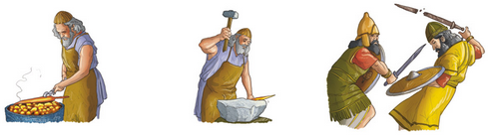
La lavorazione del ferro
Gli Assiri furono i primi a utilizzare il ferro con il quale stringevano i
cerchi delle ruote dei carri da guerra, che erano perciò più robusti e
leggeri allo stesso tempo. Rispetto al rame e al bronzo, il ferro era, infatti, un
metallo con il quale si potevano costruire armi e attrezzi molto più resistenti.

Slide 6
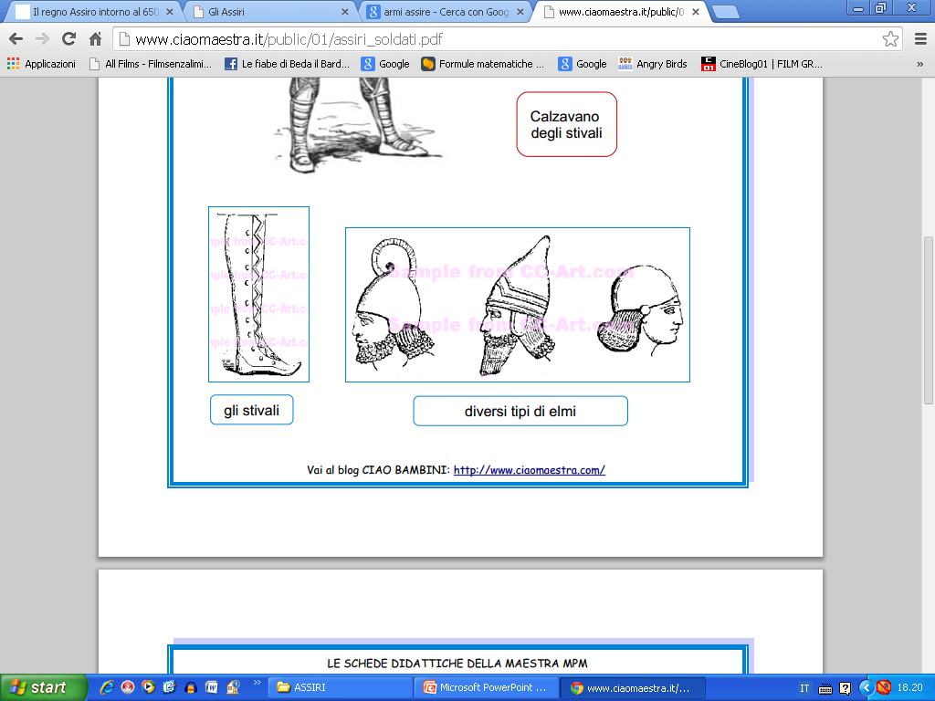
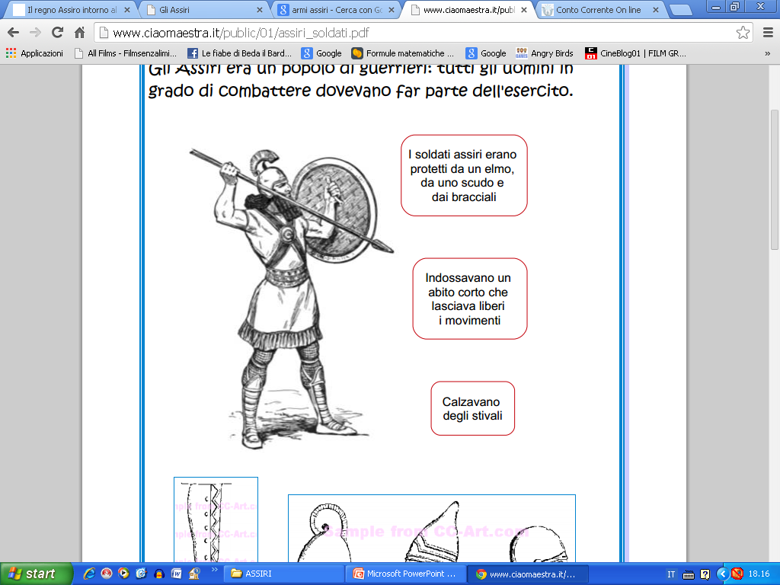
La guerra
Gli Assiri erano un popolo di forti guerrieri: tutti gli uomini in grado di combattere dovevano far parte dell’esercito. Quando conquistavano una città uccidevano gran parte degli abitanti e riducevano in schiavitù gli altri,rubavano ricchezze e distruggevano case.

Slide 7
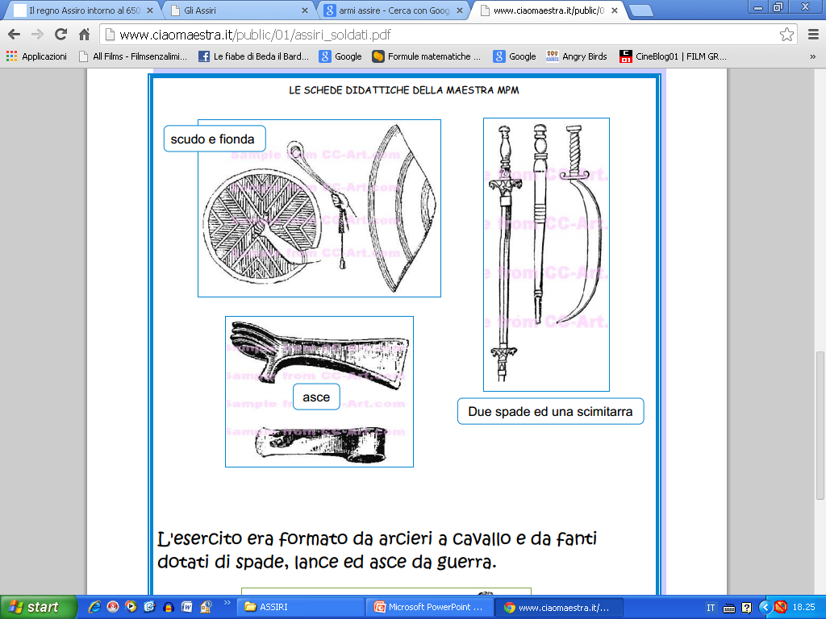
Le armi
L’esercito era formato da arcieri a cavallo e da fanti dotati di spade, lance ed asce da guerra. Possedevano armi di ferro, migliori di quelle di bronzo degli avversari.

Slide 8
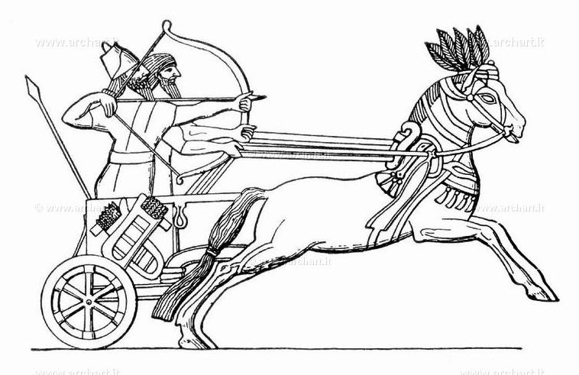
Innovazioni di guerra
Si spostavano veloci nello scontro su carri leggeri o a cavallo. I cavalli furono usati in battaglia per la prima volta da questa popolazione.

Slide 9
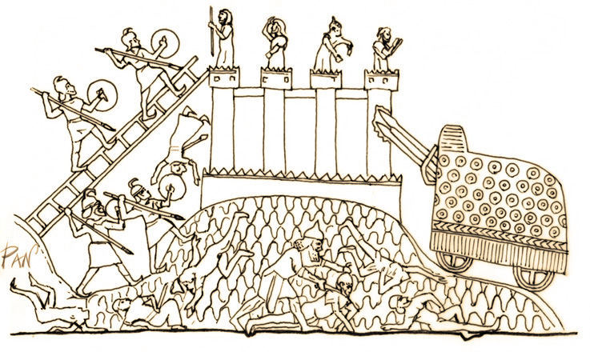
Innovazioni di guerra
Gli assiri inventarono congegni bellici simili a robusti “cavalli di legno” con tanto di uomini all’interno, necessari per creare una breccia nel muro. Questo tipo di macchinario venne usato in Assiria dal XII secolo in poi.
Bassorilievo assiro: rappresenta l'assedio di una città con l’impiego di un “cavallo di legno” per abbatterne le mura.

Slide 10
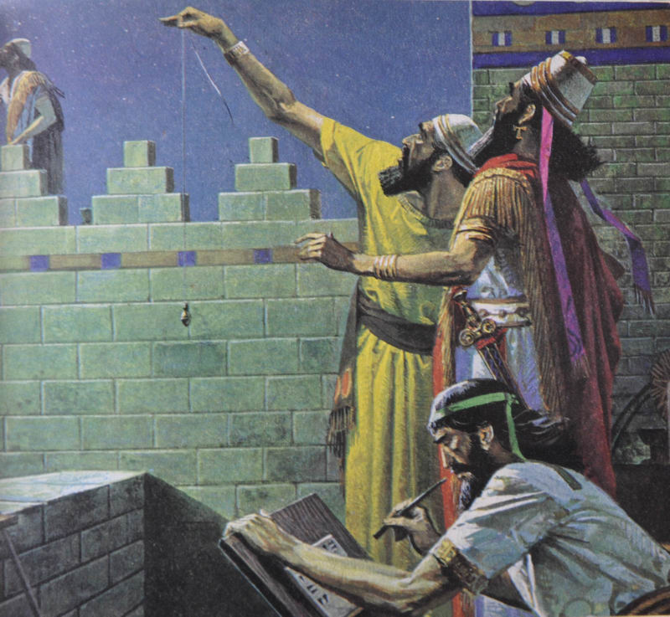
Le innovazioni
Gli assiri studiavano l’astronomia: in questo campo ripresero gli studi cominciati dai Caldei. Le stelle le raggrupparono in costellazioni.
Inoltre impararono a distinguere le stelle dai pianeti, ai quali diedero un nome: Ea(Saturno), Bel(Giove), Nergal (Marte), Istar (Venere) e Naba (Mercurio).

Slide 11
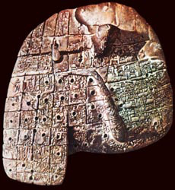
La medicina
Gli Assiri raggiunsero anche in questo campo enormi successi: studiarono attentamente ciascuna pianta, da cui successivamente ricavarono pomate e unguenti.
Non sono arrivati fino a noi testi di medicina mesopotamici. Tuttavia, informazioni sulle pratiche mediche dell’epoca sono frequenti nelle tavolette di argilla rinvenute nelle biblioteche dei sovrani assiri e babilonesi.
La struttura del parenchima epatico

Slide 12
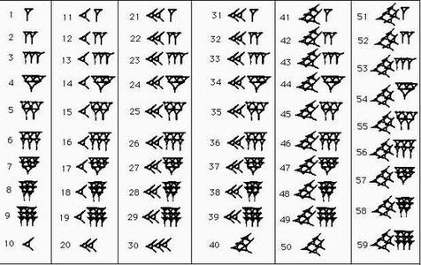
La matematica
Qui possiamo vedere come venivano rappresentati i numeri; le testimonianze giunte sino a noi sono date da tavolette di argilla (incise con uno stilo con caratteri cuneiformi) che sono resistite al tempo, ad incendi e a cambiamenti climatici.
Usavano la matematica per fare calcoli e per misurare campi destinati all’agricoltura. Inoltre utilizzavano il sistema decimale, il duodecimale, quello sessagesimale.

Slide 13
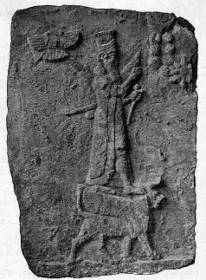
La religione
Erano politeisti , si ispiravano alla religione babilonese. La divinità principale fu il Dio Assur, Dio del valore militare, era rappresentato da un disco solare alato. Altre importanti divinità furono: Ea, Dio della saggezza e della magia, Sin, il Dio Luna, Shamash il Dio del Sole e della giustizia. Ishtar Dea dell’ amore e della guerra e Adad Dio del vento e della tempesta.

Slide 14
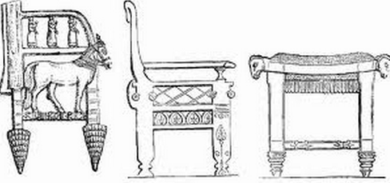
L’economia
Sedia assira Sedia assira Trono assiro
utilizzata dai
sacerdoti
Principali produzioni industriali erano legate alla ceramica, ai mobili, alle stoffe e ai tappeti. Una delle industrie più importanti era quella legata alla lavorazione dell’argilla, dell’oro, dell’argento. Prodotto principale era la palma .

Slide 15
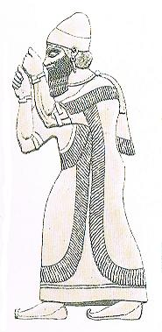
I vestiti
I Re ed i sacerdoti erano soliti vestire lunghi abiti ricamati in oro , come calzari utilizzavano il sandalo o lo stivale (talvolta alto fino al ginocchio). La gente comune vestiva con una lunga tunica di lino , sovrapposta ad una di lana e ad una specie di mantello. Gli uomini erano soliti girare scalzi.

Slide 16
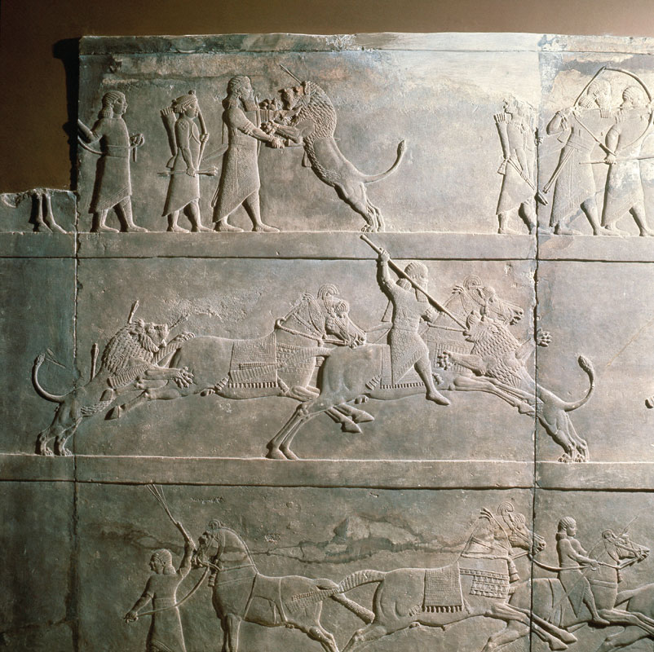
L’arte e la cultura
Uno straordinario ritrovamento nel sito archeologico di Ninive, ha messo in luce che il re Assurbanipal era un sovrano coraggioso, che guidava il suo esercito in battaglia. Amava anche la cultura e fece raccogliere e trasferire su tavolette tutto il sapere dell’antica Mesopotamia. Le tavolette furono conservate in una grande biblioteca all’interno del palazzo reale.
Caccia di Assurbanipal

